Slide 1
Chemieübergreifende Transfer Learning für die Vorhersage der Batteriekapazität von Li-Ion-Batterien

Slide 2
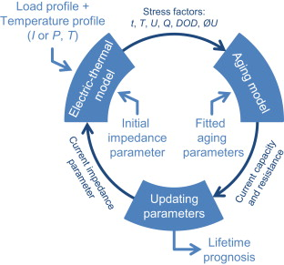
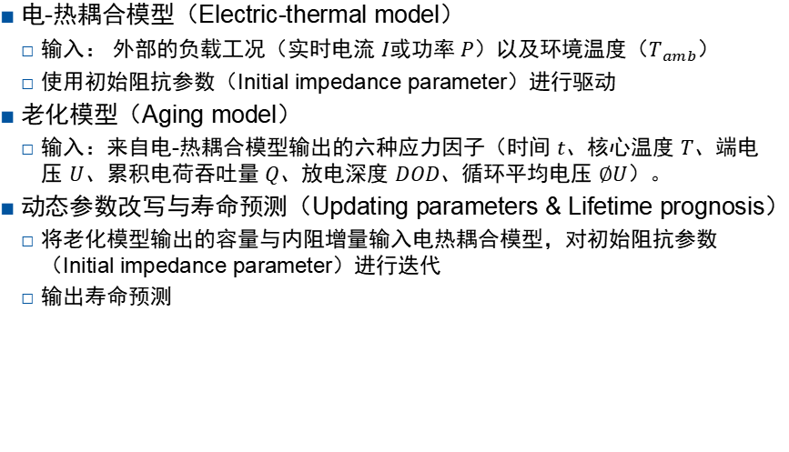
Model
电-热耦合模型（Electric-thermal model）
输入： 外部的负载工况（实时电流 $I$或功率 $P$）以及环境温度（$T_{amb}$）
使用初始阻抗参数（Initial impedance parameter）进行驱动
老化模型（Aging model）
输入：来自电-热耦合模型输出的六种应力因子（时间 $t$、核心温度 $T$、端电压 $U$、累积电荷吞吐量 $Q$、放电深度 $DOD$、循环平均电压 $∅U$）。
动态参数改写与寿命预测（Updating parameters & Lifetime prognosis）
将老化模型输出的容量与内阻增量输入电热耦合模型，对初始阻抗参数（Initial impedance parameter）进行迭代
输出寿命预测

Slide 3


电学模型
电荷转移极化电压 $V_{rc,1}$
固相扩散极化电压 $V_{rc,2}$
微小时间步长 $Δt$内假设电流 $I\left(t\right)$保持恒定，对该微分方程求解析解，可以得到其离散时间步进递推公式（推导过程）：

Slide 4
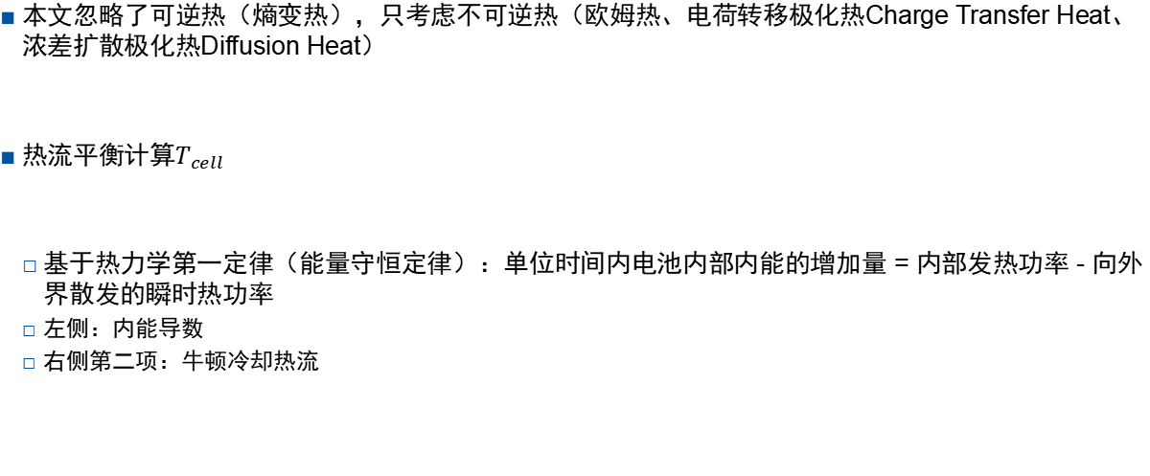
热学
本文忽略了可逆热（熵变热），只考虑不可逆热（欧姆热、电荷转移极化热Charge Transfer Heat、浓差扩散极化热Diffusion Heat）
热流平衡计算$T_{cell}$
基于热力学第一定律（能量守恒定律）：单位时间内电池内部内能的增加量 = 内部发热功率 - 向外界散发的瞬时热功率
左侧：内能导数
右侧第二项：牛顿冷却热流

Slide 5

老化
日历老化(α)：
温度依赖性（阿伦尼乌斯项）
电压依赖性（线性电压驱动V）
本文中$f(V)=7.543∗V − 23.75$
循环老化（b）
与${Ah}^{0.5}$相关
此处输出的$L_{cal}$和$L_{cyc}$用于更新$C_{act}$，进而更新SOC曲线
推导

Slide 6
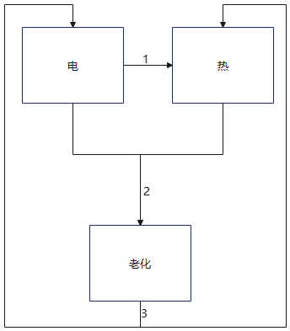

整体模型作用
1：电流在内阻和极化阻抗上产生功耗，导致$T_{cell}$上升
2：$T_{cell}$和$V_{terminal}$作为老化模型输入，加速活性锂损失和内阻增大
3：老化模型输出实时容量C和实时电阻$R_{i}$，导致更大的发热，更新新的SoC

Slide 7

本周计划
尝试寻找数据用于计算初始参数，包括$R_{ser}$,$R_{1}$,$R_{2}$,$C_{1},C_{2}$,
通过文献查找相关参数$C_{th}$ ,$R_{th}$

Slide 8
Aufschlüsselung des Kapazitätsverlusts

